Slide 1
Inno all’AMORE
1 Cor. 13
Presentazione di
Claudio Gobbetti
Aggiornato al 16 apr. 2021

Slide 2
  Con l’amore sincero si possono conquistare i «cuori» nel mondo?
Che cosa conquista i cuori?
Hitler, Stalin, gli americani con le bombe atomiche ci sono riusciti?
Ghandi, M. Teresa di Calcutta, Martin Luter King
ci sono riusciti?
Notes:
Che cosa fa conquistare i cuori

Slide 3
  Molti sono gli amici del ricco…
  Ma quanti sono i veri amici del ricco?

Slide 4
Supponiamo che il Creatore vi dia una scelta
con le rispettive conseguenze, quale delle due situazioni preferisci
  Preferisci essere molto RICCO, ma invidiato e, di conseguenza, odiato da tutti
oppure
  preferisci essere molto POVERO, che non può permettersi divertimenti veri ecc,
  ma un motivo di grande gioia per tutti, amato da tutti ?

Slide 5
Quali sono le caratteristiche del viziato?
  - Non ha pazienza nell’attendere.
  Tutti si devono adattare a Lui e mai viceversa…
  Si misura per quello che possiede (vestiti di marca, bella auto, ecc. ecc), ma non per quello che è interiormente.
  Ha sentimenti di inferiorità nel non sapere come affrontare i problemi della vita.
  - Spesso i viziati sono molto insicuri e “mammoni”.

Slide 6
  Molti amano essere invidiati per ciò che possiedono, per il loro successo o per altro
  Ma l’invidia è AMORE? E’ benevolenza?
  Pensiamoci, è meglio essere invidiati o amati?

Slide 7
  L’ostentazione, l’esibizionismo
  la vanità eccessiva
  porta all’invidia
  e, nei casi peggiori, all’odio!
Notes:
L’ostentazione

Slide 8
  La BIBBIA con il mito di Caino e Abele insegna che per l’invidia l’umanità è capace di uccidere il proprio fratello…

Slide 9
  Chi è disposto a sacrificare
  GRATUITAMENTE
  un po’ di tempo della propria vita
  per rendere più felici i meno fortunati,
  i più poveri dei poveri, i più soli e abbandonati?
  Chi sono coloro che soffrono vicino a noi?
  Chi sono i veri poveri in occidente o in Italia?

Slide 10
  Quanti hanno sperimentato la GIOIA
  di far sorridere i più felice o i meno fortunati?

Slide 11
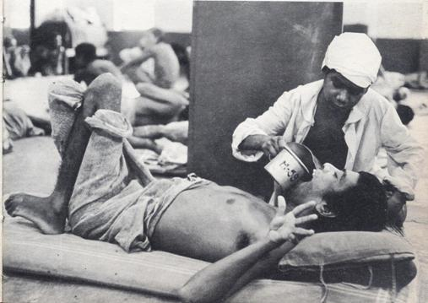

Slide 12
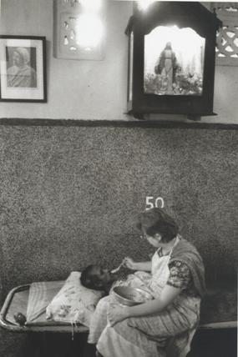
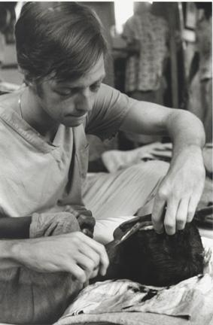

Slide 13
Tra le persone
  Chi NON AMA non può pretendere di essere AMATO
  Non è amore quando si fa qualcosa per interesse nascosto, per ricevere…

Slide 14
  Se una persona si sente amata, benevoluta
  al massimo reagisce in modo egoistico opportunista,
  ma non si ribellerà mai con odio contro chi lo ama.
  Quando nasce l’odio viscerale
  fino al desiderio di vendetta mortale tra le persone?
  Spesso l’odio nasce da aspettative mancate
  o da forti maltrattamenti.

Slide 15
  Esistono due tipi di povertà e sofferenza:
  - quella fisica
  (per malattia o per mancanza di alimentazione)
  - quella psicologica della solitudine
  del non sentirsi amati, dell’essere dimenticati

Slide 16
Chi semina nell’egoismo,
nell’opportunità,
e usa le persone per i propri interessi
è destinato a rimanere solo
e poco amato

Slide 17
L’INDIFFERENZA
è il peggior MALE che UCCIDE!
L’indifferenza
UCCIDE
tutte le persone in difficoltà

Slide 18
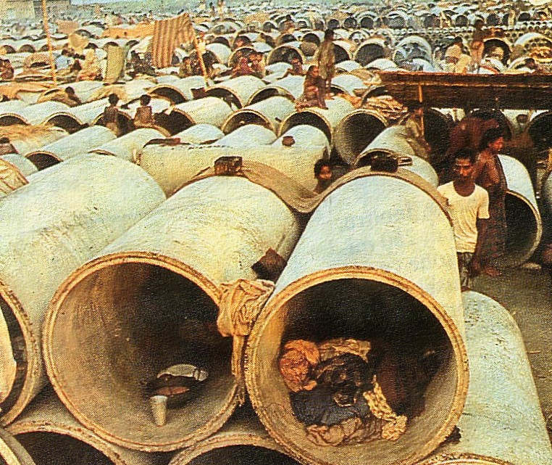

Slide 19
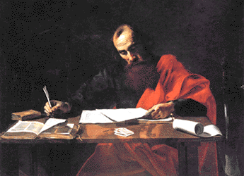
Nella Bibbia è stata inserita una lunga lettera di Paolo indirizzata ai cristiani di Corinto verso il 53 - 58 d.C..
In tale lettera un capitolo molto interessante
non cessa di suscitare riflessioni e dibattiti.

Slide 20

Poeti, filosofi, cantanti e scrittori, bene o male hanno parlato dell’amore, hanno versato fiumi d’inchiostro su tale sentimento.

Slide 21
  Anche Paolo di Tarso vuole riflettere in modo originale sul significato dell’amore: su che cosa esso sia.
  A tale domanda Paolo risponde osservando molti comportamenti umani, quelli che dimostrano un
  vero, autentico e perfetto
  AMORE
e quelli che non lo dimostrano affatto.

Slide 22
  Osserviamo ora cosa scrive:
«...Chi ama
è paziente e generoso.
  Chi ama
  non è invidioso
non si vanta
non si gonfia di orgoglio.

Slide 23
Chi ama
è rispettoso
non cerca il proprio interesse
non cede alla collera
dimentica i torti.

Slide 24
  Chi ama
  non gode dell'ingiustizia,
  la verità è la sua GIOIA.
  Chi ama
  tutto scusa
  di tutti ha fiducia
  tutto sopporta
  mai perde la speranza.
  L'amore non tramonta mai…»

Slide 25
  Secondo Paolo si può parlare di vero autentico amore con una persona solo quando si è
pazienti,
generosi,
non invidiosi,
non vanitosi,
non orgogliosi,
quando si dimenticano i torti,
quando si è sinceri
e pieni di fiducia verso gli altri...

Slide 26
  Beh, se le premesse sono queste,
  penso proprio che non si salvi nessuno!
Malgrado l’incapacità umana di rispondere a tali requisiti,
si può tuttavia riflettere su tali affermazioni.

Slide 27
Perché l’uomo
non è capace di AMARE
in modo così perfetto
e disinteressato?

Slide 28
In realtà l’uomo ha anche bisogno di sentirsi amato,
di ricevere amore, non solo di donarlo.
L’uomo da solo è incompleto;
buona parte dei suo gesti d’amore sono finalizzati a un naturale bisogno terreno di sentirsi accolto, di ricevere affetto, di sentirsi importante.

Slide 29
L’uomo è incompleto,
per VIVERE ha dei bisogni!
Oltre ai bisogni primari
(mangiare, bere, dormire, respirare, ecc.)
ha bisogno di sentirsi
AMATO ma anche AMANTE

Slide 30
Per poter AMARE
in modo perfetto e totalmente disinteressato
è necessario essere
ONNIPOTENTI
ossia che può tutto
senza alcun bisogno di altro per vivere ed esistere.

Slide 31
L’onnipotenza senza alcun bisogno di altro
è una qualità
che può essere solo di DIO

Slide 32
Se l’UMANITÀ non è capace di AMARE
in modo perfetto,
lo è capace DIO nei confronti dell’UOMO.

Slide 33
Una persona che non ha mai vissuto l’esperienza di sentirsi amata,
neppure dalle persone più care e vicine, è destinata a impazzire.
L’uomo ha bisogno di essere amato, è stato creato così; per questo il suo amore non potrà mai essere perfetto e completamente disinteressato.
E’ sempre un amore un po’ egoista.
Ma Dio, conosce perfettamente i limiti umani.
Forse, per questo, è paziente, aspetta, dimentica i torti...
Per fortuna!

Slide 34
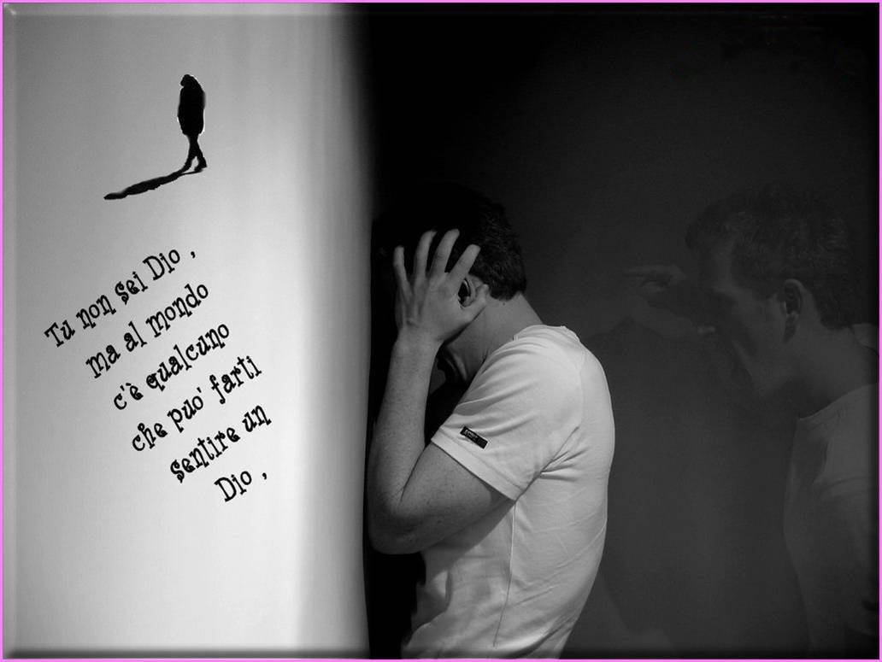

Slide 35
Se Dio è l’AMORE perfetto e disinteressato,
perché ha permesso l’esistenza dell’INFERNO?
Risposta: Dio ama così tanto gli uomini
che gli da la libertà di ripudiarlo, di tradirlo, di bestemmiarlo, di odiarlo
con le rispettive conseguenze…
Es. Gesù quando viene ripudiato, odiato e torturato, lui risponde:
«Padre perdona loro perché non sanno quello che fanno» Lc 23,33 – 46
L’inferno è il contrario dell’AMORE.
«Chi non AMA non può conoscere DIO perché DIO è AMORE» 1Gv 4,7-16

Slide 36
I comportamenti del vero amore.

Slide 37
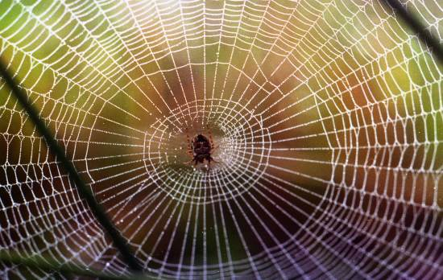
La pazienza
Riflettiamo un attimo.
Se si ama veramente una determinata persona o si persegue veramente un determinato interesse (hobby, passione, ecc.), si arriva a compiere azioni di pazienza che normalmente non oseremmo nemmeno immaginare.

Slide 38
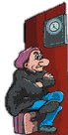
  Verso ciò che consideriamo maggiormente importante siamo sicuramente più pazienti.
  E’ evidente che chi non sa sopportare
  ha difficoltà nell’amare.

Slide 39
  La pazienza è il segno visibile
  di una certa padronanza di sé, di autocontrollo.
  E’ la qualità di chi sa sopportare con pacatezza e serenità
  i dolori, le molestie, le avversità e quanto sia spiacevole
  per tutto ciò che consideriamo vitale per noi.

Slide 40
  ATTENZIONE
    Spesso l’amore non è regalato, lo si deve guadagnare.
    Ognuno ha il diritto di essere amato; non per questo dovremmo solo pensare di ricevere amore dagli altri e mai donarne.
    AMARE significa empatia “mettersi nei panni dell’altro” per capirlo meglio.
    AMARE è anche:
    CONDIVIDERE
    SERVIRE
    RECIPROCITÀ

Slide 41
  Generosità
  La mancanza di altruismo e generosità non è sicuramente un segno di grande capacità di amare le persone.
  La generosità e l’altruismo sono più valevoli quando sono accompagnati dallo spirito di sacrificio,
  es. un miliardario che offre un euro ad un indigente non dà certamente prova di generosità.

Slide 42
AMARE è anche SERVIRE
Notes:
AMARE è anche SERVIRE

Slide 43
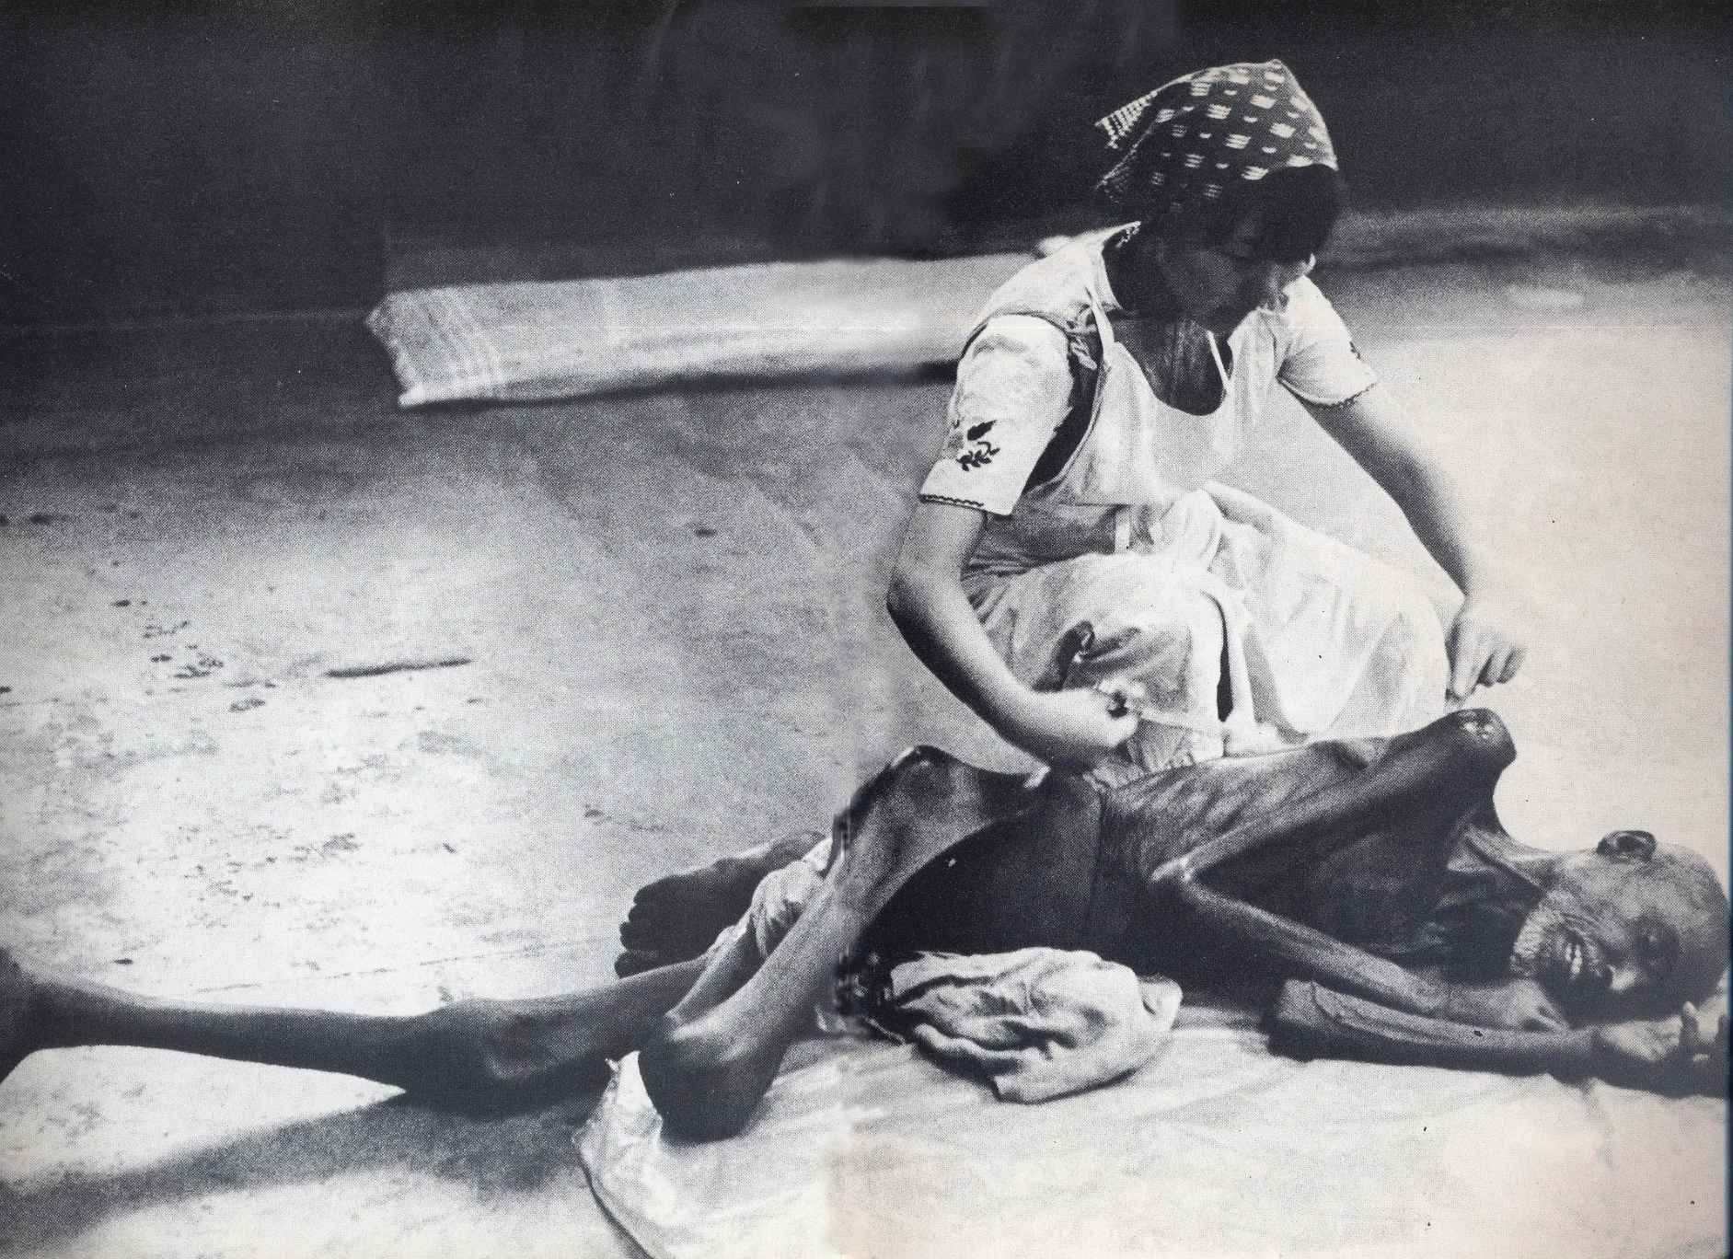

Slide 44
Beneficenza e benevolenza
Molte volte si confonde la beneficenza con la benevolenza. Per comprendere bene la differenza fra questi due comportamenti, riportiamo questo esempio.
Donare un euro a un extracomunitario che pulisce i vetri della nostra auto a un incrocio stradale non è un atto d’amore, ma un piccolo atto di beneficenza.
La beneficenza è solo rivolta a beneficare o a portare soccorso a chi ne ha bisogno, ma non coinvolge i sentimenti, e spesso non dura nel tempo, perché stanca.

Slide 45
  In realtà verso l’extracomunitario non vi sono sentimenti d’affetto o d’amore,
  ma piuttosto sentimenti di pietà o addirittura di “autocompiacimento”
  per la bella azione, fatta forse per meritare la simpatia del Padre Eterno
  che ci assicuri, senza dubbio, il paradiso o semplicemente per sentirsi buoni.
  Altri per avere dei vantaggi burocratici fiscali.

Slide 46
Quando la beneficenza è particolarmente consistente,
non è escluso che vi si nasconda il desiderio di pubblicizzarla per sentirsi bravi e belli davanti agli altri (o a Dio).
A volte si può nascondere un sentimento egoistico solo per meritare il “paradiso” o per ricevere “doni” particolari dal Padre Eterno, non per amore reale e sincero verso un’altra persona.
E’ sempre così?

Slide 47
Al contrario, la benevolenza coinvolge i sentimenti, significa “voler bene” ad un’altra persona; è un’affettuosa simpatia,
un interessamento, una favorevole disposizione d'animo nei confronti di qualcuno, dura nel tempo, non stanca.
La vera benevolenza non ha bisogno di essere pubblicizzata,
è un sacrificio che non costa fatica perché dipende dall’amore,
è spontanea.
La parabola evangelica del buon Samaritano è particolarmente significativa per chiarire tale distinzione di significati.

Slide 48
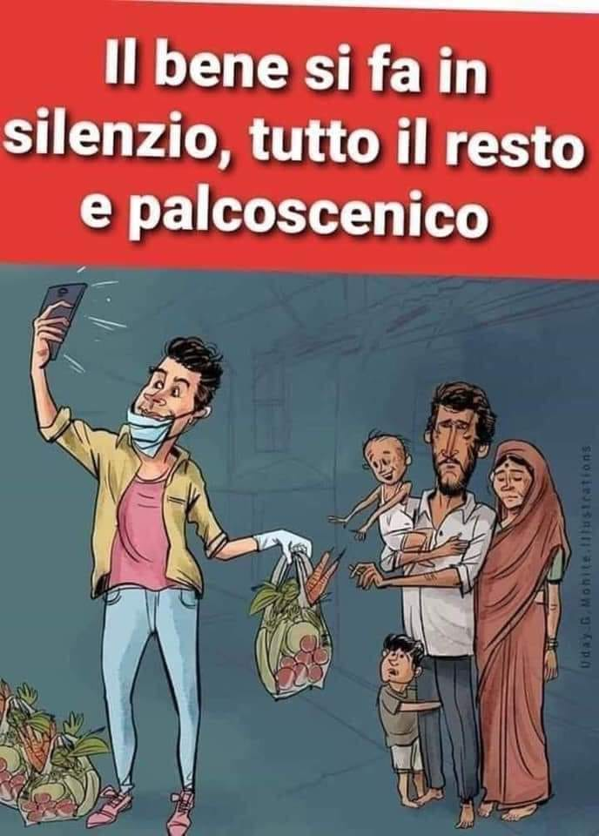

Slide 49
Invidia e vanto
Chi ama
non è invidioso
non si vanta
non si gonfia di orgoglio.

Slide 50
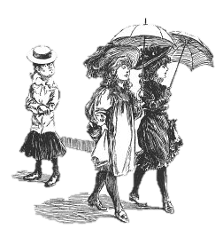
L’invidioso è colui che non accetta la propria inferiorità rispetto a un’altra persona.

Slide 51
Meglio essere amati che invidiati
Purtroppo a molte persone fa piacere essere invidiate e fanno di tutto per esserlo. Credono che essere invidiati significhi essere maggiormente amati e ricercati.
In realtà l’invidia porta spesso al male, alla ritorsione, alla vendetta, alla calunnia, ai dispetti. L’invidia squilibrata può anche portare all’uccisione, non solo psicologica, delle persone.
  Esiste anche l’ «invidia costruttiva», quella di chi non disprezza, ma AMMIRA
  e vi cerca in essa la forza di migliorare la propria situazione.
  L’ammirazione motiva il miglioramento di sé, è una reazione benevola, contraria all’invidia.

Slide 52
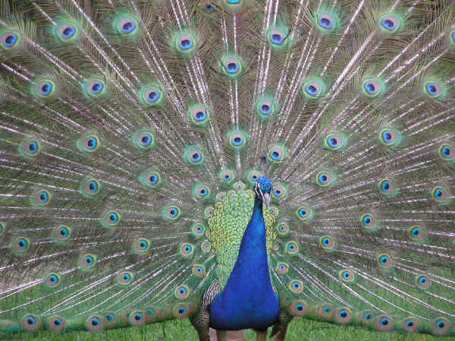
Il vanitoso è l’opposto,
  si sente superiore e ama mettersi in mostra, compiacendosi di vedere ammirate e considerate le proprie qualità vere o presunte.

Slide 53
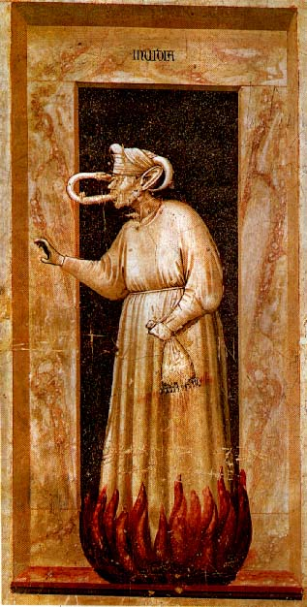
.
INVIDIA Giotto, Cappella degli Scrovegni

Slide 54
Sia l’invidia che la vanità allontanano le persone e favoriscono, prima o poi, la perdita di ogni amicizia.
Paolo dichiara che per amare veramente dovremmo imparare a non sentirci né inferiori, né superiori agli altri.
Come?
Alla pari: né migliori, né peggiori.
a sentirci “compagni di viaggio” nelle difficoltà della vita.

Slide 55
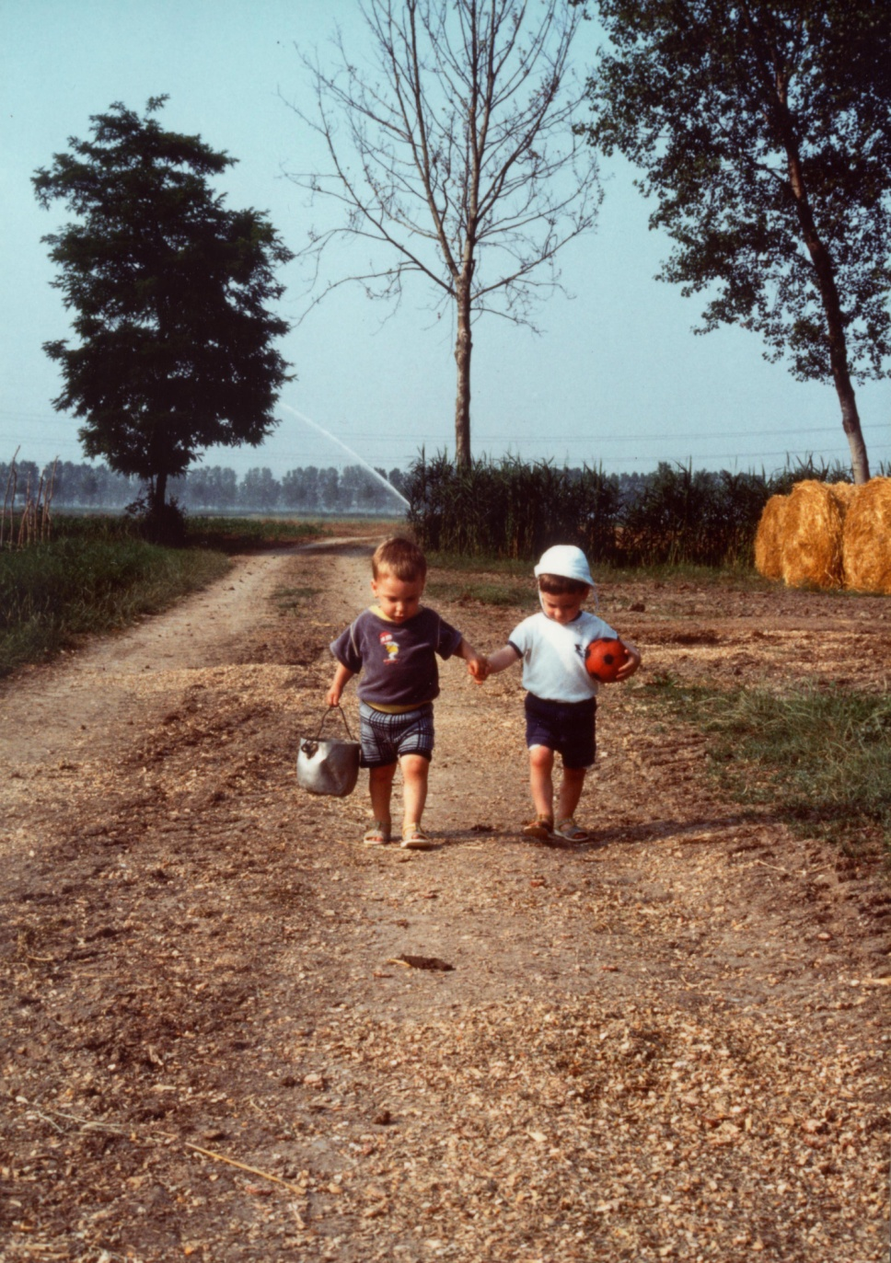
«Compagni di viaggio» nelle difficoltà della vita.

Slide 56
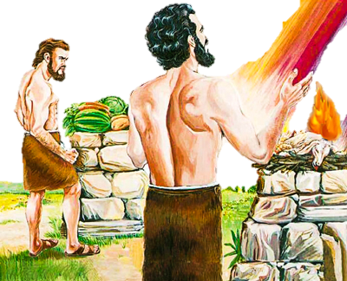
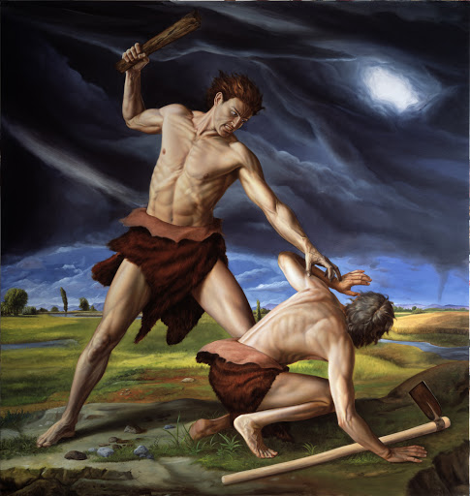
BIBBIA: Genesi 4,1 - 13
Il pastore Abele offre a Dio un agnello,
il fratello agricoltore Caino offre le verdure dei campi
Dio gradì l’agnello e non le verdure!
Caino dall’invidia uccise il fratello Abele
Notes:
Il pastore Abele offre a Dio un agnello, l’agricoltore Caino offre le verdure dei campi
Dio gradì l’agnello
Caiono dall’invidia uccise il fratello Abelo

Slide 57
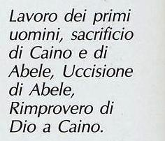
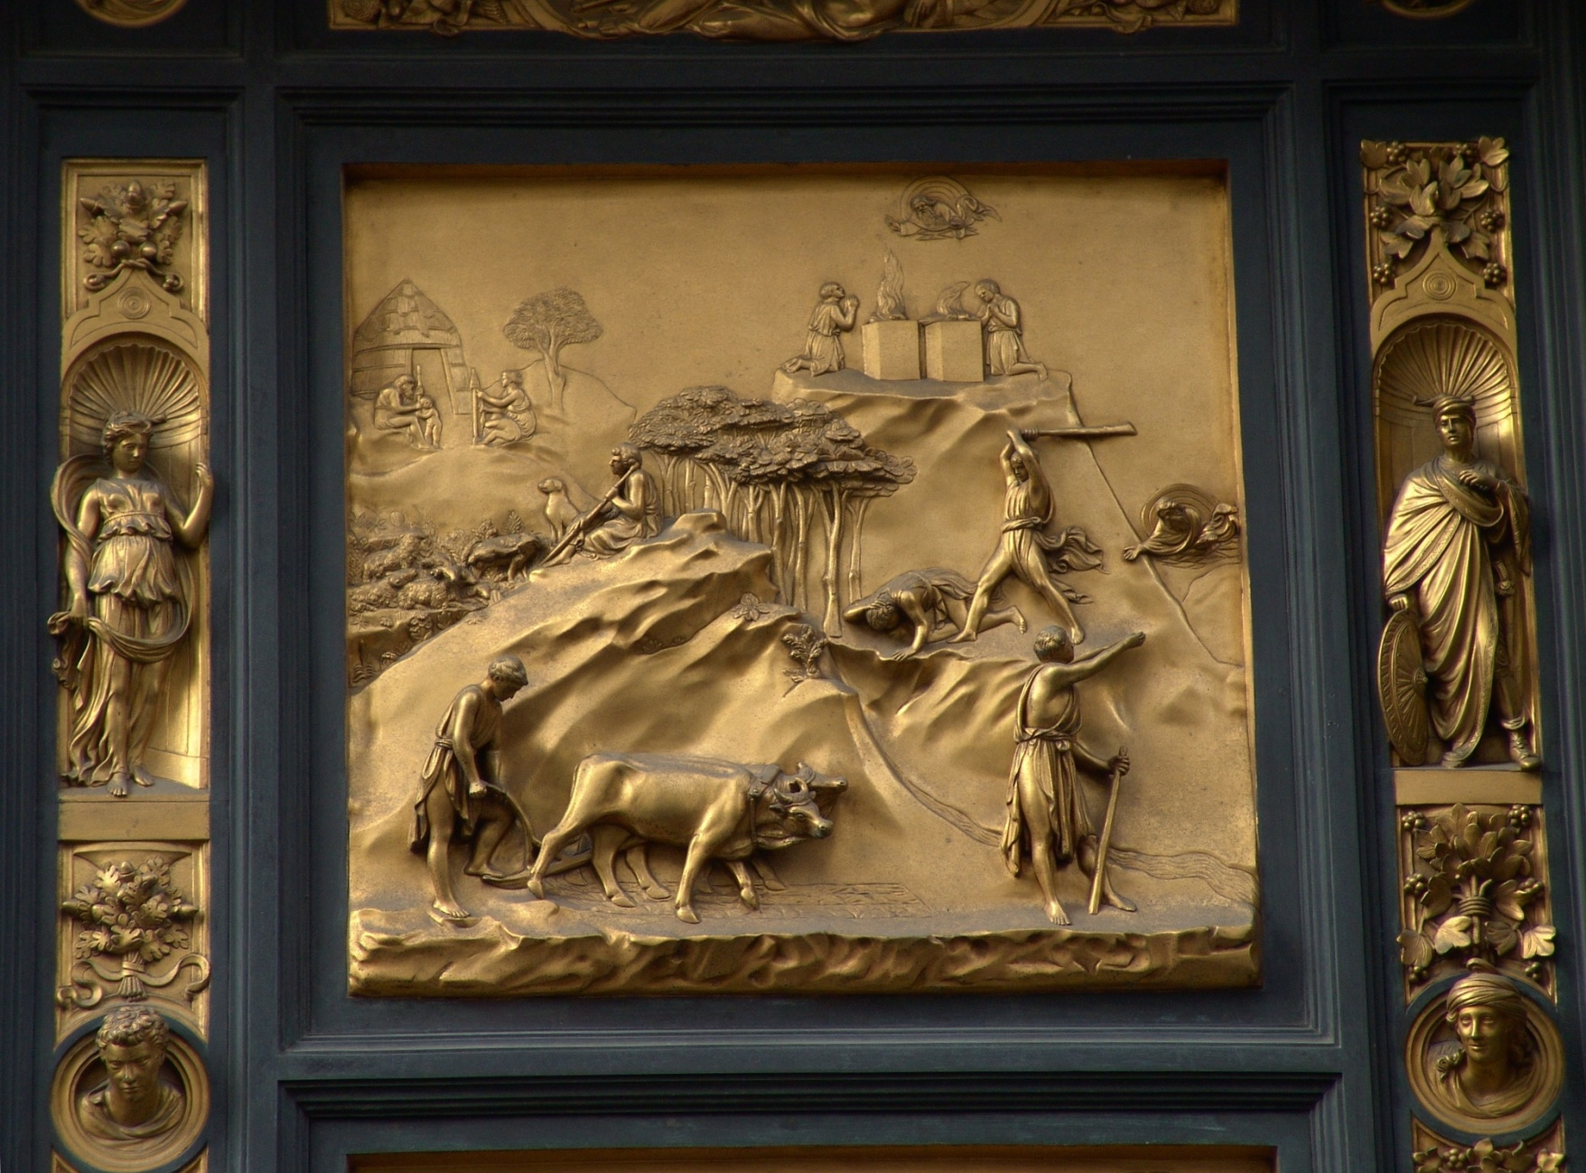
Caino e Abele
per invidia si può uccidere il proprio fratello

Slide 58
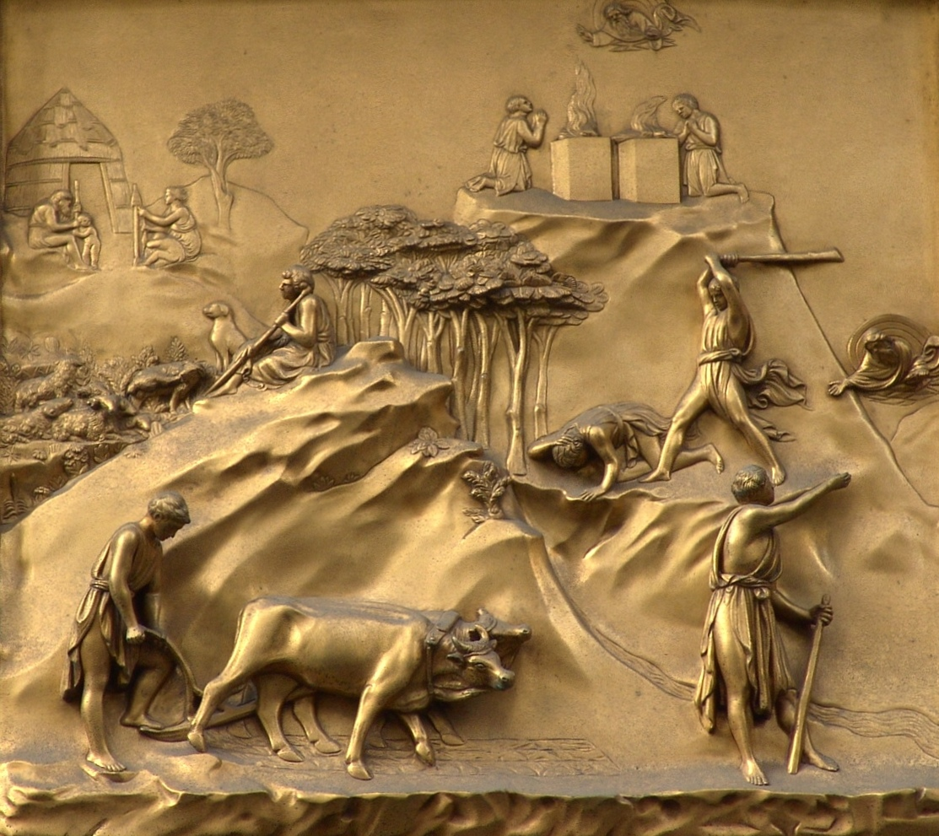
Adamo ed Eva con i figli piccoli
Caino uccide Abele per invidia e viene rimproverato da Dio
Abele al pascolo con le capre
Dio apprezza il sacrificio del capro di Abele
Caino ara i campi
Caino viene cacciato

Slide 59
Invidia = non si sopporta la superiorità degli altri (sottintende che non si accetta di essere inferiori)
Vanità = ci si “pavoneggia” perché si teme di non essere visti e considerati abbastanza (anche qui si teme di essere inferiori, di non essere guardati e apprezzati dagli altri)
L’invidia e la vanità nascondono entrambi
la paura di sentirsi inferiori agli altri.
L’uomo ha un desiderio insaziabile di superiorità?

Slide 60
Come distruggere un’amicizia
Vogliamo distruggere un’amicizia?
Per distruggerla del tutto occorre imparare a mettere un amico sempre su un piedistallo: più alto è, meglio è!
Prima o poi aumenteranno le distanze e ci sentiremo uno zero nei suoi confronti.
Immaginate una persona che per conquistarvi continui ad esaltarvi, lodarvi e complimentarvi.
Le prime volte vi può far piacere, ma se il comportamento non cambia diventa noioso, dà disagi, ed infine stanca.

Slide 61
Se vogliamo distruggere un’amicizia impariamo a non accettare la nostra reale inferiorità.
Ogni volta che un amico ha un giusto merito, evitiamogli complimenti e congratulazioni: distruggeremo ogni possibilità per lui di avere delle piccole soddisfazioni.
Si è comportato bene? E’ perché aveva secondi fini egoistici…!
Si è arricchito? E’ perché ha avuto un colpo di fortuna, oppure è stato disonesto, o qualcuno l’ha aiutato...
Ha comperato una bella auto o una bella moto? Gli si chiede perché non ne abbia comperata un’altra più bella e più potente, o si afferma che non è adatta a lui.

Slide 62
Lo stesso discorso si può fare per la vanità e la superbia.
Pare che nessuna persona superba risulti simpatica e amabile.
Paolo insegna che il vero amore è quello in cui si impara a
CONDIVIDERE
GIOIE e SOFFERENZE!
Non solo le gioie, ma anche le sofferenze, purtroppo.

Slide 63
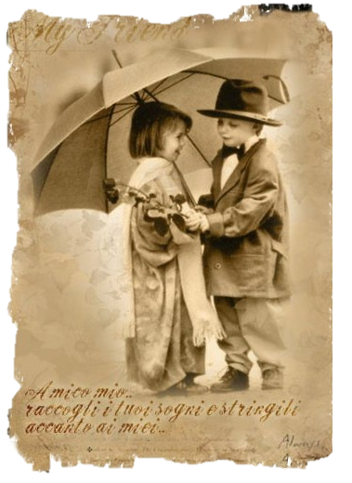

Slide 64
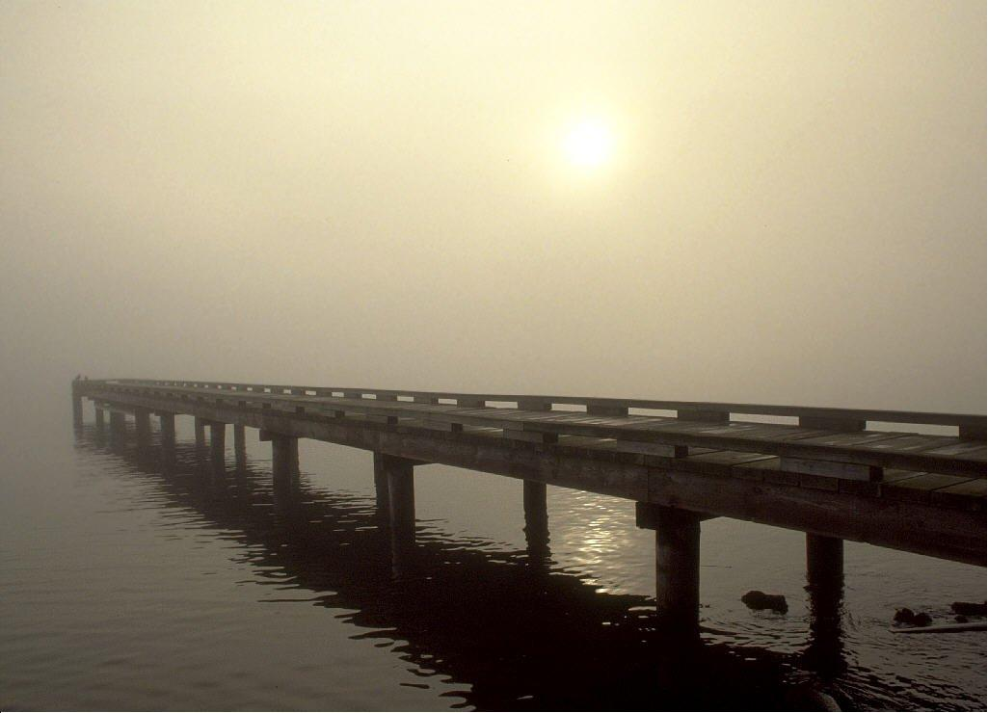

Slide 65
Di tutti ha fiducia
Chi ama
tutto scusa
di tutti ha fiducia
tutto sopporta
mai perde la speranza.

Slide 66
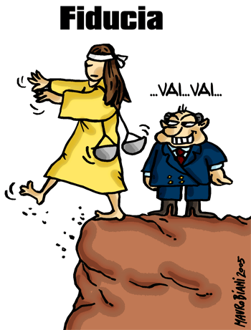
A volte avere fiducia è cosa buona!
Ma non averla può essere meglio!

Slide 67
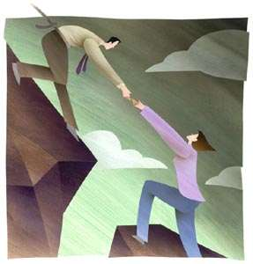
In un rapporto di fiducia ci sentiamo liberi
di confidare cose riservate, segrete.
Non si teme l’altro, ci si sente sicuri e liberi di essere se stessi.

Slide 68
  La fiducia nasce dall'amore
  e dalla sicurezza che l'altro ci ami.
  E’ sempre possibile?
  Spesso la pace interiore nasce dall'aver fiducia in se stessi e nell'altro.
  La mancanza di fiducia verso gli altri
  è spesso un sintomo di insicurezza personale,
  di un grande bisogno di ricevere molto
  e dare poco.

Slide 69
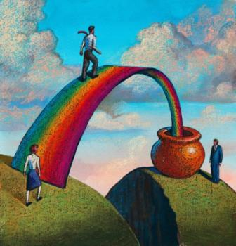
La fiducia nasce dall’amore
e dalla sicurezza che anche l’altro ci ami.
Fiducia in se stessi e nell’altro

Slide 70
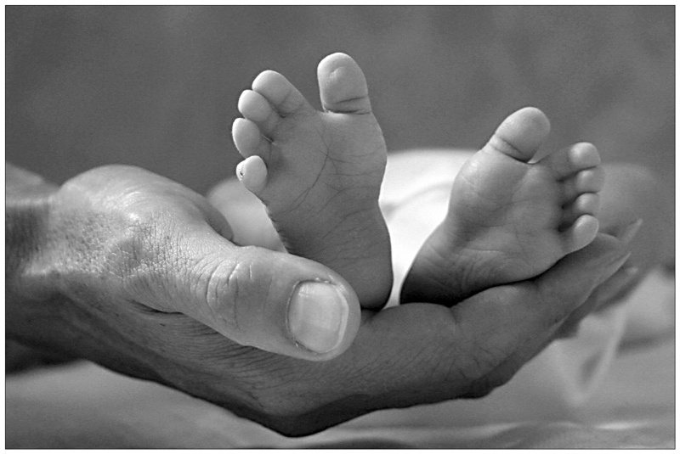
Alle sorgenti della fiducia

Slide 71
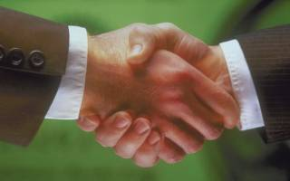
Fiducia in una stretta di mano!

Slide 72
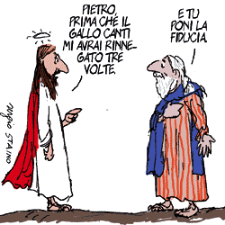
Eppure, anche Pietro
rinnegò Gesù….

Slide 73
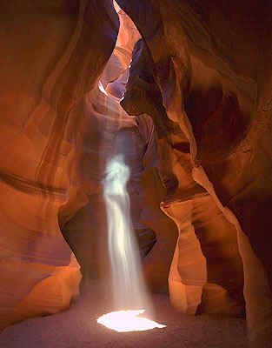
Briciolo di fiducia e di speranza

Slide 74
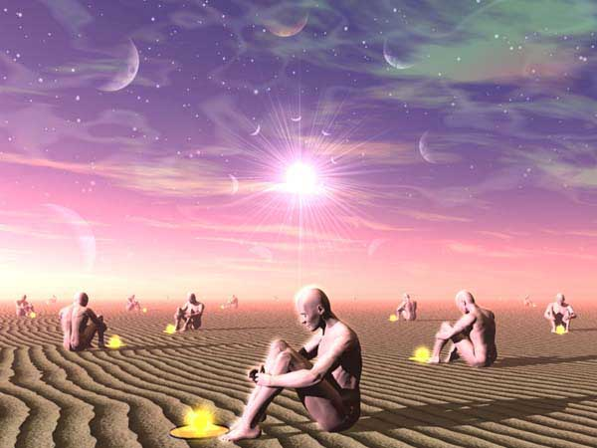
La luce della speranza

Slide 75
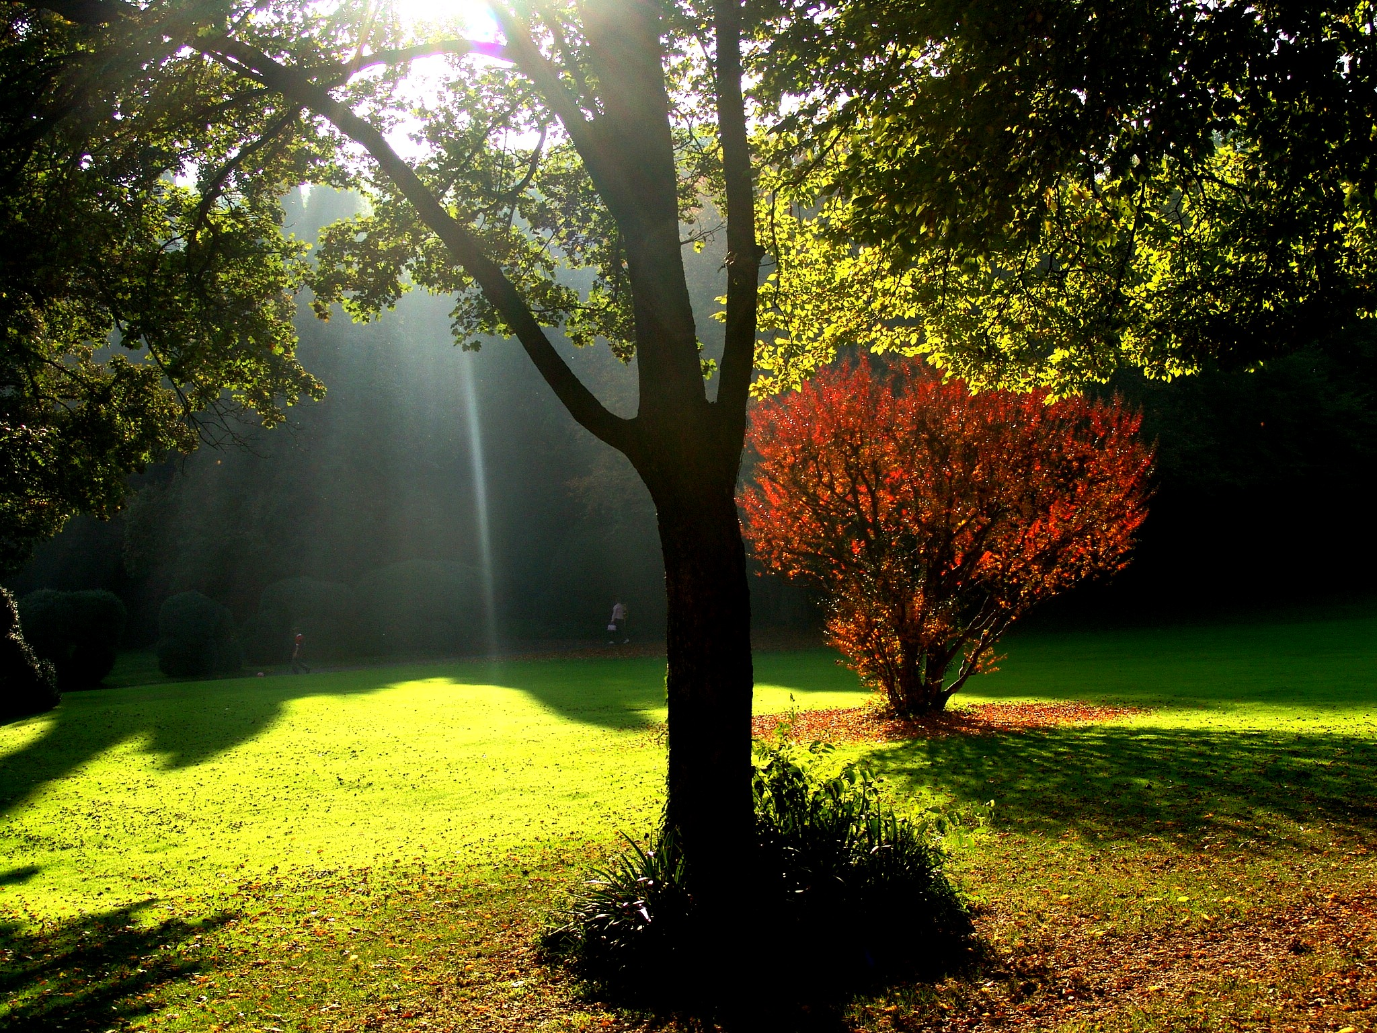

Slide 76
  L’amore oltre la fede
  Secondo Paolo l’amore è superiore a tutto.
  Se evitiamo di amare non servono a niente la fede, la speranza e le preghiere!
  La speranza e la fede servono solo se sono accompagnate da sentimenti di vero amore. Lutero, il fondatore dei cristiani protestanti, affermò che a salvare l’umanità è sufficiente la sola fede nelle sole Sacre scritture.

Slide 77
In questa lettera di Paolo, inserita nella Bibbia, l’apostolo precisa che se non vi è l’amore, la sola fede non serve!
In certe situazioni sembra proprio che anche fra i cristiani cattolici vi sia la convinzione protestante che sia sufficiente solo la fede, trascurando l’amore, l’accoglienza, la carità, la comprensione umana.

Slide 78
  «Se parlo le lingue degli uomini
  e anche quelle degli angeli,
  ma non ho amore,
  sono un metallo che rimbomba,
  uno strumento che suona a vuoto.
  Se ho il dono d'essere profeta
  e di conoscere tutti i misteri,
  se possiedo tutta la scienza
  e anche una fede da smuovere i monti,
  ma non ho amore,
  io non sono niente.
  Se do ai poveri tutti i miei averi,
  se offro il mio corpo alle fiamme,
  ma non ho amore,
  non mi serve a nulla…» (1Cor. cap. 13,1 - 3)

Slide 79
Paolo termina il capitolo di quella lettera così:
«L'amore non tramonta mai:
cesserà il dono delle lingue,
la profezia passerà,
finirà il dono della scienza.
La scienza è imperfetta,
la profezia è limitata,
ma verrà ciò che è perfetto
ed esse svaniranno.
Quando ero bambino
parlavo da bambino,
come un bambino
pensavo e ragionavo.
Da quando sono un uomo
ho smesso di agire così…»

Slide 80
    Ora la nostra visione è confusa,
    come in un antico specchio;
    ma un giorno saremo a faccia a faccia
    dinanzi a Dio.
    Ora lo conosco solo in parte,
    ma un giorno lo conoscerò
    come lui mi conosce.
    Ecco dunque le tre cose che contano:
    fede, speranza, amore.
    Ma più grande di tutte è l'amore. …”
(1Cor. 13,9 - 13)

Slide 81
L’amore perfetto di DIO
Chi può amare in modo perfetto?
Nessuno!
Neppure i santi si ritengono di amare in modo perfetto, ma forse qualche fedele o ateo sì?
Ne conosci qualcuno?
Se da un lato è impossibile amare in modo perfetto, questo non giustifica che
deve essere giusto e normale non amare.
Il cristiano dovrebbe essere convinto che l’unico che può amare in modo perfetto
è solo Dio; non il Papa, il prete, i cristiani, gli atei, ma solo Dio.

Slide 82
  Se applichiamo a Dio tutti i requisiti dell’amore elencati nella lettera di Paolo
  risulta che nei confronti dell’UMANITÀ
  Dio è
paziente e generoso.
Non è invidioso, non si vanta, non si gonfia di orgoglio.
E’ rispettoso, non cerca il proprio interesse, non cede alla collera, dimentica i torti.
Non gode dell'ingiustizia, la verità è la sua gioia.
Tutto scusa, di tutti ha fiducia, tutto sopporta, mai perde la speranza.
Il suo amore non tramonta mai...”

Slide 83
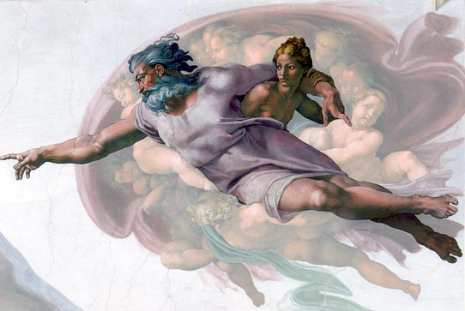

Slide 84
  Pensare Dio in quest’ottica è fantastico, ognuno potrebbe fare tutto quello che vuole, tanto Dio è tutto quello che abbiamo appena elencato... Buono, perdona, paziente, ecc.
  In realtà l’amore di Dio, secondo la rivelazione di Gesù,
  è un amore di giustizia, che ci lascia liberi di non accettarlo.
  Dio non ci obbliga a vivere nella gioia dell’amore, sta a noi decidere se volerlo.

Slide 85
Dibattito
È vero che la sessualità è sempre più vissuta in modo banale (comune), priva di valore, di significato e di sentimento?
Perché?
Nei giovani, la causa può essere il molto tempo vissuto da soli?
L’ozio (il far nulla)
è veramente il padre di tutti i vizi?

Slide 86
L’amore nella relazione sessuale
  Immaginiamo ora di rileggere le caratteristiche dell’amore, descritte da Paolo, riferendole alla sessualità intesa anche nel rapporto sessuale.
  Il rapporto sessuale nel sacramento del matrimonio dovrebbe essere vissuto, secondo questo inno, con pazienza e generosità, senza invidia o rimpianti (pensando a partner forse migliori…), senza vanto e senza gonfiarsi di orgoglio con gli amici.
  Dovrebbe essere vissuto con rispetto, senza cercare il proprio interesse, senza cedere alla collera, dimenticare i torti, senza godere dell'ingiustizia, la verità è la sua gioia.

Slide 87
Ama il prossimo
come te stesso

Slide 88
L’amore del nazareno
Qual è il primo di tutti i comandamenti?
Gesù rispose:
«Il primo è: Ascolta, Israele. Il Signore Dio nostro è l'unico Signore;
amerai dunque il Signore Dio tuo con tutto il tuo cuore, con tutta la tua mente e con tutta la tua forza.
E il secondo è questo:
«Amerai il prossimo tuo come te stesso.
Non c'è altro comandamento più importante di questi». Mc. 12,28 - 32)

Slide 89
Secondo Gesù di Nazareth l’uomo è maturo quando è libero di amare, o meglio quando vuole esercitarsi ad amare gli altri come se stesso. Gesù indica di amare il prossimo, se stessi e, quindi, anche Dio.
Ora si tratta di comprendere che cosa significa la famosa frase
«Ama il prossimo tuo come te stesso”.

Slide 90
La frase afferma chiaramente che bisogna amare se stessi per meglio amare gli altri.
Sembrerebbe che si debba imparare ad essere egoisti per amare gli altri. Ma non è così.
Esistono due modi opposti in cui una persona può amare se stessa: quello altruistico e quello egoistico.
Il modo egoistico è autodistruttivo.
Il modo altruistico è di “autoconservazione”.

Slide 91
Il modo egoistico di amare
Un esempio di amore egoistico è dato dal mito greco di Narciso.
Narciso era un giovane che, continuando ad ammirare la sua immagine riflessa nello specchio d’acqua di un pozzo, se ne innamorò e, a furia di guardarla, che cosa accadde?
Precipitò nel pozzo ed annegò!
Da questo mito è derivata la parola narcisismo, che indica “autocompiacimento”, l’amore rivolto solo a se stessi, chiuso verso l’altro. Prima o poi tale amore fa cadere nel proprio pozzo.

Slide 92
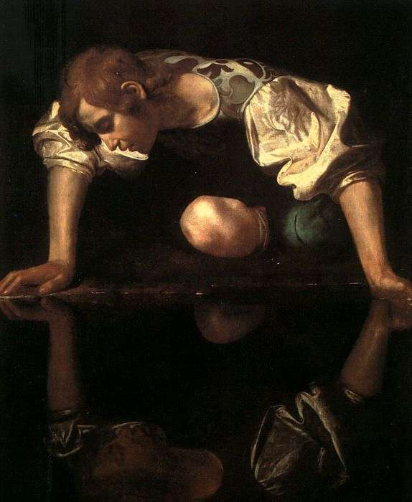
Caravaggio, Narciso

Slide 93
Alcuni narcisisti si ritengono superdotati intellettualmente o fisicamente, e appena si accorgono di non essere tali, cercano di sfuggire alla realtà da cui ricevono smentite umilianti, si rifugiano in paradisi artificiali (droga, alcool, gruppi chiusi, ecc.).
In analoghe situazioni potrebbero trovarsi giovani che sentano il vuoto dell’esistenza; dopo aver ripiegato su un
narcisismo edonista
(la ricerca solo del piacere e il rifiuto di ciò che non è piacere)
cercano rifugio in paradisi illusori.

Slide 94
Vi sono persone narcisiste presuntuose, vanitose, che amano essere continuamente lodate e ringraziate;
spesso pretendono soddisfazioni immediate e immeritate sia nei rapporti sociali che in quelli di amicizia o coniugali; si rendono antipatiche e insopportabili.
Quando il narcisismo eccede, vale a dire è esagerato o maniacale, fino a diventare morboso e patologico, è come se la persona si annegasse in un pozzo di amara solitudine; non può sentirsi accolta, e neppure amata, non può sentirsi contenta nella vita. E’ il “suicidio psicologico”.

Slide 95
  La Bibbia insegna che la vera gioia nasce nell’uomo dal sentirsi
  AMATO e AMANTE.
  L’amore può esistere se c’è CONDIVISIONE
  E’ un binomio che va avanti di pari passo:
  non si può sentirsi amati se non siamo amorevoli.
  Viceversa, non si può imparare ad amare se non ci sentiamo amati.

Slide 96
  Un grande pericolo si presenta quando attribuiamo il nostro egoismo agli altri, e finiamo per pensare che tutti siano egoisti, non degni di essere amati.
  Non c’è peggiore esistenza di quando non ci si sente amati o accolti!
  Il vero amore di se stessi è esattamente l’opposto del narcisismo e dell’egoismo. Il vero AMORE è quando è vissuto nell’EMPATIA:
  la capacità di immedesimarsi nell’altro.

Slide 97
  Il modo altruistico di amare se stessi
  Innanzitutto occorre comprendere il significato spirituale di amare se stessi.
  L’amore che intende Gesù non è dimenticare se stessi per essere totalmente degli altri. Gesù non insegna che la carità è annientarsi o distruggersi per gli altri e neppure amare il prossimo “invece” o “al posto” di se stessi, ma “come” se stessi.
  E’ necessario amare se stessi per poter amare gli altri.
  L’amore per se stessi è il punto di riferimento che Gesù ci dà per amare gli altri.

Slide 98
  Che cosa significa amare se stessi?
  E’ il coraggio di accettare la propria vita; è l’accoglienza del proprio vissuto;
  è l’accettazione della propria personalità.
  Spesso capita che chi non sa accogliere se stesso, neppure sa accogliere gli altri; perché?
  Amare se stessi significa saper vivere bene la propria vita nonostante le difficoltà.
  Non possiamo accogliere gli altri se non siamo capaci di accogliere noi stessi!

Slide 99
  A volte per imparare ad accettare la nostra storia, ad amare la nostra persona, dovremmo imparare ad accettare di essere amati dagli altri:
  è necessario liberarsi dall’orgoglio.
  In altre parole occorre imparare ad accettare di essere accettati o avvicinati!
  Come esistono molte persone che non sanno accettare di essere criticate,
  ve ne sono altre che non sanno ricevere i complimenti,
  non sono in grado di lasciarsi avvicinare.

Slide 100
a) L’amore di sé è l’amore della propria immagine di Dio
Potrebbero risultare interessanti le considerazioni di S. Guglielmo di St. Thierry (o di Aquitania).
Egli afferma che la conoscenza di Dio si raggiunge mediante la conoscenza di se stessi,
perché in noi vi è l’immagine di Dio, come sta scritto nella Bibbia fin dal primo capitolo
del libro Genesi. In altre parole si potrebbe trovare Dio solo in se stessi.
E Gesù?
La conoscenza del mondo avviene, secondo quel teologo, attraverso quei pochi sensi
che l’uomo ha, pertanto quanto possiamo sapere è solo una parte della verità,
non tutta la verità; e spesso la verità è illusoria.

Slide 101
  Guglielmo ritiene che la conoscenza di se stessi, poiché non dipende solo dai cinque sensi, è più sicura.
  Il teologo arriva a concludere che l’amore di sé, presentato da Gesù, è l’amore della propria immagine di Dio.

Slide 102
  La dottrina di Guglielmo, pur aprendo nuove riflessioni sulla frase evangelica “ama il prossimo tuo come te stesso”, può rischiare due grossi pericoli:
  - il primo è quello di confondere la propria persona con Dio,
  - il secondo di conoscere Dio senza passare attraverso Cristo.

Slide 103
Tuttavia resta interessante il pensiero che
più l’uomo è se stesso, più si avvicina al suo essere “immagine di Dio”.
L’uomo è se stesso quando ama.
La sua vera felicità esiste solo quando vive sentimenti d’affetto e di amore reciproco.
L’immagine di Dio è presente nell’uomo quando è libero e felice di amare e di essere amato.
Il dibattito è aperto.

Slide 104
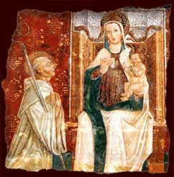
b) L’amore in S. Bernardo di Chiaravalle
Un’altra considerazione degna di nota sul significato di “amare se stessi” ci viene data da S. Bernardo di Chiaravalle (1091 - 1153).
Secondo il teologo della Chiesa, Dio si rivela attraverso l’intimo affetto umano (affezione);
S. Bernardo usa, a tale scopo, l’immagine del poemetto erotico inserito nella Bibbia:
Il Cantico dei Cantici.
Sembra che S. Bernardo quasi confronti l’amore verso Dio con l’esperienza sessuale nel matrimonio.

Slide 105
All’inizio di ogni cammino spirituale vi è il desiderio
e la ricerca (l’attrazione al bene),
poi il sapere spirituale si trasforma a poco a poco in esperienza.
Quando l’anima è “stupita” per quello che ha sperimentato
è come se fosse “fuori di sé”;
in questa fase Bernardo parla di “estasi”.

Slide 106
Secondo S. Bernardo il cammino della contemplazione è un lento trasportarsi nella divinità di Cristo. Si inizia a conoscere Cristo, non più secondo la carne, ma secondo Dio.
L’anima si lascia accogliere da Gesù non più secondo la sua umanità, ma anche nella sua divinità.
Dio, per Bernardo, è amore e carità e, poiché la spiritualità dei monaci cistercensi è spesso concentrata sul mistero della Trinità, anche l’amore viene considerato “intra-trinitario”.

Slide 107
Per S. Bernardo amare Dio
è fare in modo
che Egli ami se stesso in noi,
come Dio ama se stesso all’interno della sua misteriosa Trinità,
può essere interessante il confronto con la spiritualità
durante il rapporto sessuale nel sacramento del matrimonio

Slide 108
Falsa modestia
  A causa di un errato concetto della modestia e dell’umiltà, siamo inclini ad allontanare da noi gli elogi degli altri. Pensiamo subito che la persona che ci loda sia un “lecchino” o un “ruffiano”,
  che si propone di ottenere in cambio qualche favore.
  Viviamo la cultura del negativo e della falsità.
  Come si può credere che un complimento possa essere sincero?
  Come si può credere che un venditore di detersivi, sia sincero quando complimenta i suoi clienti?
  In questo modo ci priviamo dell’esperienza di essere amati, tanto necessaria se vogliamo imparare ad amare noi stessi.
  Martin Buber, filosofo austriaco (1878 - 1965) ha scritto:
  “l’uomo arriva a se stesso solo per mezzo dell’altro”.

Slide 109
  Il celebre architetto e scultore Michelangelo, che fu anche poeta, scrisse alla donna
  che amava:
Quando sono tuo,
è allora che sono completamente me stesso”.
  Non possiamo illuderci di amare se non siamo capaci di dialogare,
  perché l’amore è una esperienza di dialogo.
  E’ con gli altri e con i diversi da sé che l’uomo si accorge di se stesso,
  si misura e si confronta, non con i simili.

